Slide 1
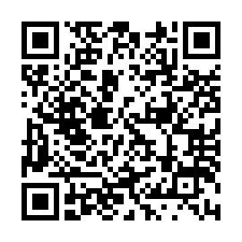
来場者情報を登録してください
※QRコード非対応の場合は
手書きフォーマットにてご登録をお願いいたします

Slide 2
前後左右1席ずつ空けてご着席ください

Slide 3
会場内ではマスクを着用し、咳エチケットにご配慮ください

Slide 4
ここは
メイン Y です
※来場者情報「観戦エリア」に
ご記入ください

